Slide 1
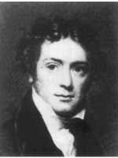
法拉第（Michael Faraday，1791－1867）
英国物理学家和化学家，电磁理论的创始人之一.
他创造性地提出场的思想，最早引入磁场这一名称. 1831年发现电磁感应现象，后又相继发现电解定律，物质的抗磁性和顺磁性，以及光的偏振面在磁场中的旋转.

Slide 2
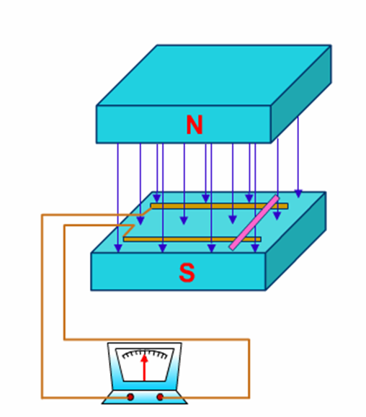
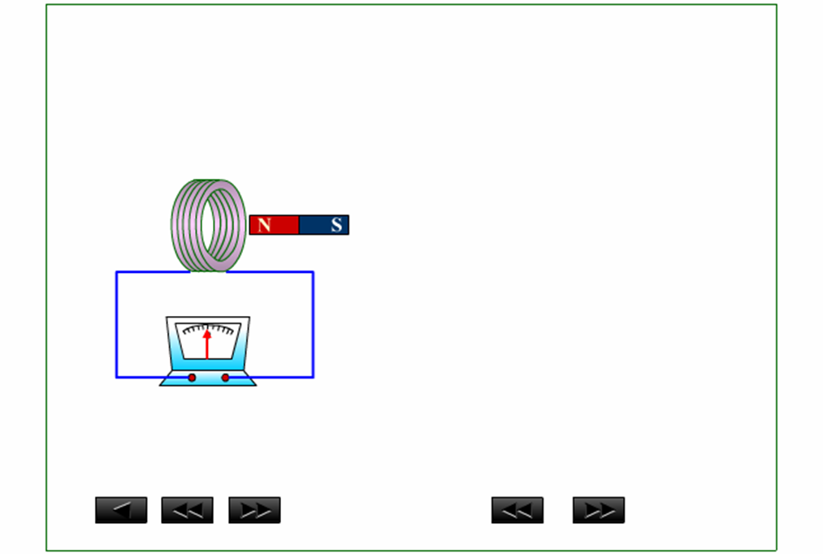
一 电磁感应现象

Slide 3
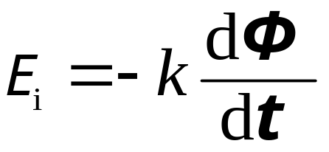
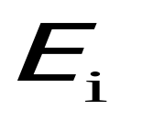
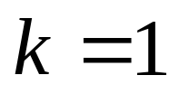

二 电磁感应定律
当穿过闭合回路所围面积的磁通量发生变化时，回路中会产生感应电动势，且感应电动势正比于磁通量对时间变化率的负值.
伏 特
国际单位制
韦 伯

Slide 4
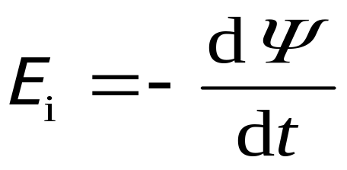

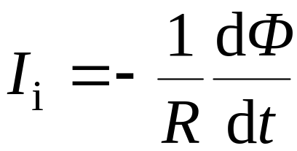
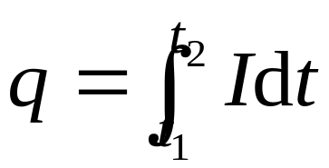
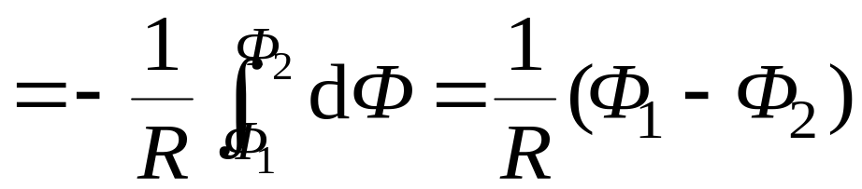
（1）闭合回路由N匝密绕线圈组成
磁通匝数（磁链）
（2）若闭合回路的电阻为 R ，感应电流为

Slide 5

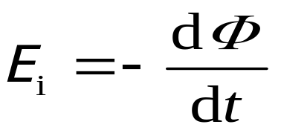
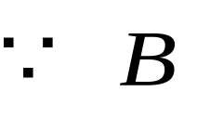
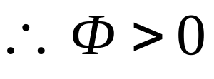

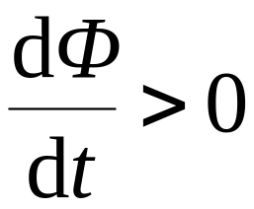

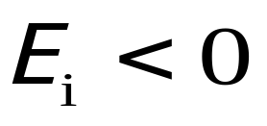

感应电动势的方向
与回路成右螺旋
N
S
与回路取向相反

Slide 6



三 楞次定律
闭合的导线回路中所出现的感应电流，总是使它自己所激发的磁场反抗任何引发电磁感
应的原因（反抗相对运动、磁场变化或线圈变形等）.
N
S

Slide 7








用楞次定律判断感应电流方向
S
N
N
S

Slide 8


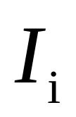
楞次定律是能量守恒定律的一种表现
例如
机械能
焦耳热
维持滑杆运动必须外加一力，此过程为外力克服安培力做功并转化为焦耳热.
× × × × × ×
× × × × × ×
× × × × × ×
× × × × × ×
× × × × × ×

Slide 9
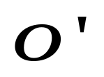








例1 在匀强磁场中，置有面积为 S 的可绕 轴转动的N 匝线圈. 若线圈以角速度 作匀速转动.
求线圈中的感应电动势.

Slide 10

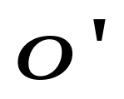





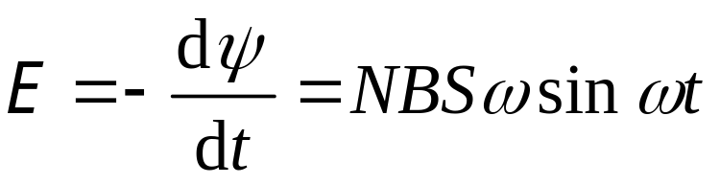
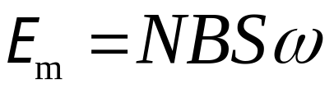
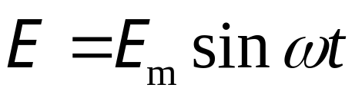
解
设 时,
与 同向 ,
则
令
则

Slide 11
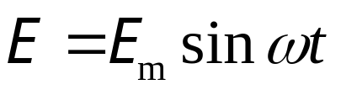
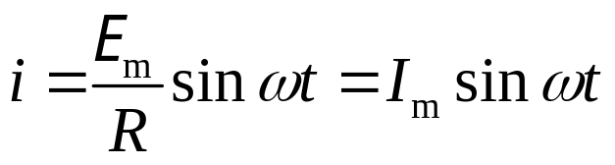
交流电

Slide 12
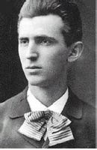
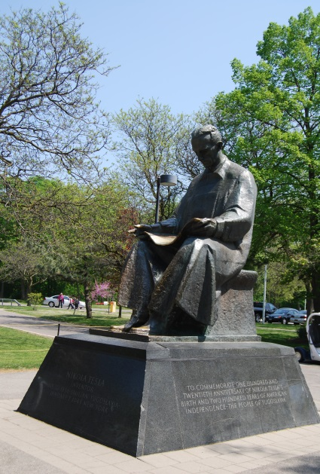
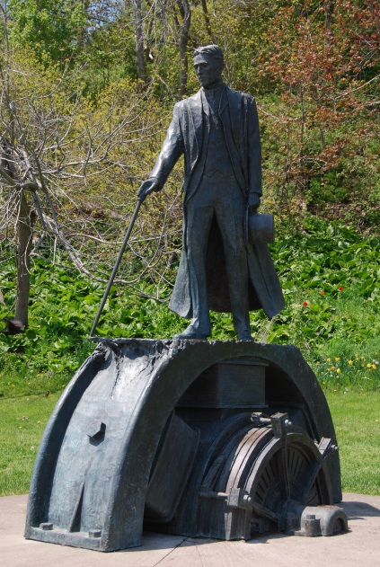
以上分析的这种发电机机构是由特斯拉发明的。

Slide 13




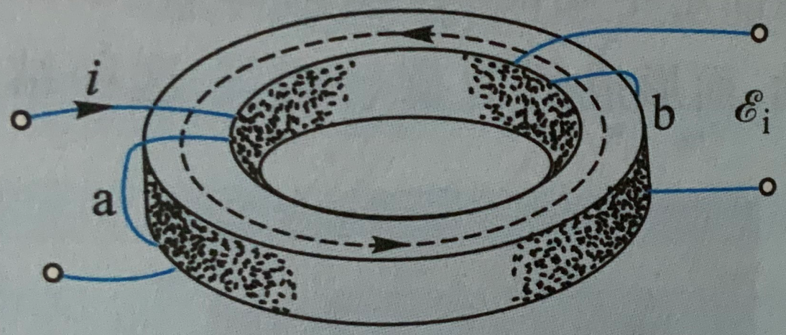
例2 如图所示是电子计算机内作为存贮元件的环形磁芯，磁芯是用矩形磁滞回线的铁氧体材料制成的. 环形磁芯上绕有两个截面积均为 的线圈a和b. 当线圈a中脉冲电流i通过时，在 时间内，磁芯内的磁感强度由+B翻转为-B. 设 ，线圈b的匝数 .求磁芯
内的磁感强度翻转过程
中，线圈b中产生的感应
电动势.

Slide 14

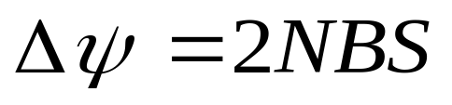
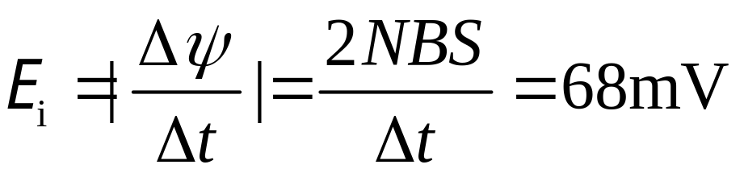
解
已知铁氧体是铁磁质，其磁导率很大.铁芯内的磁感强度可认为是均匀的，且磁感线是图中的环形虚线.
在 时间内，通过线圈b的磁链的增为
所以线圈b中的感应电动势为

Slide 15
选择进入：
8-0 教学基本要求
8-1 电磁感应定律
8-2 动生电动势和感生电动势
8-3 自感和互感
* 8-4 R L电路
8-5 磁场的能量 磁场能量密度
8-6 位移电流 电磁场基本方程的积分形式

